Slide 1
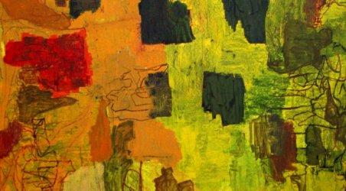
Landskab og naturindtryk

Slide 2
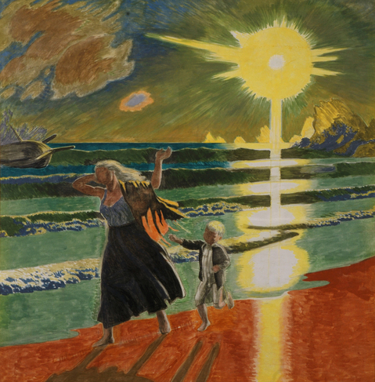
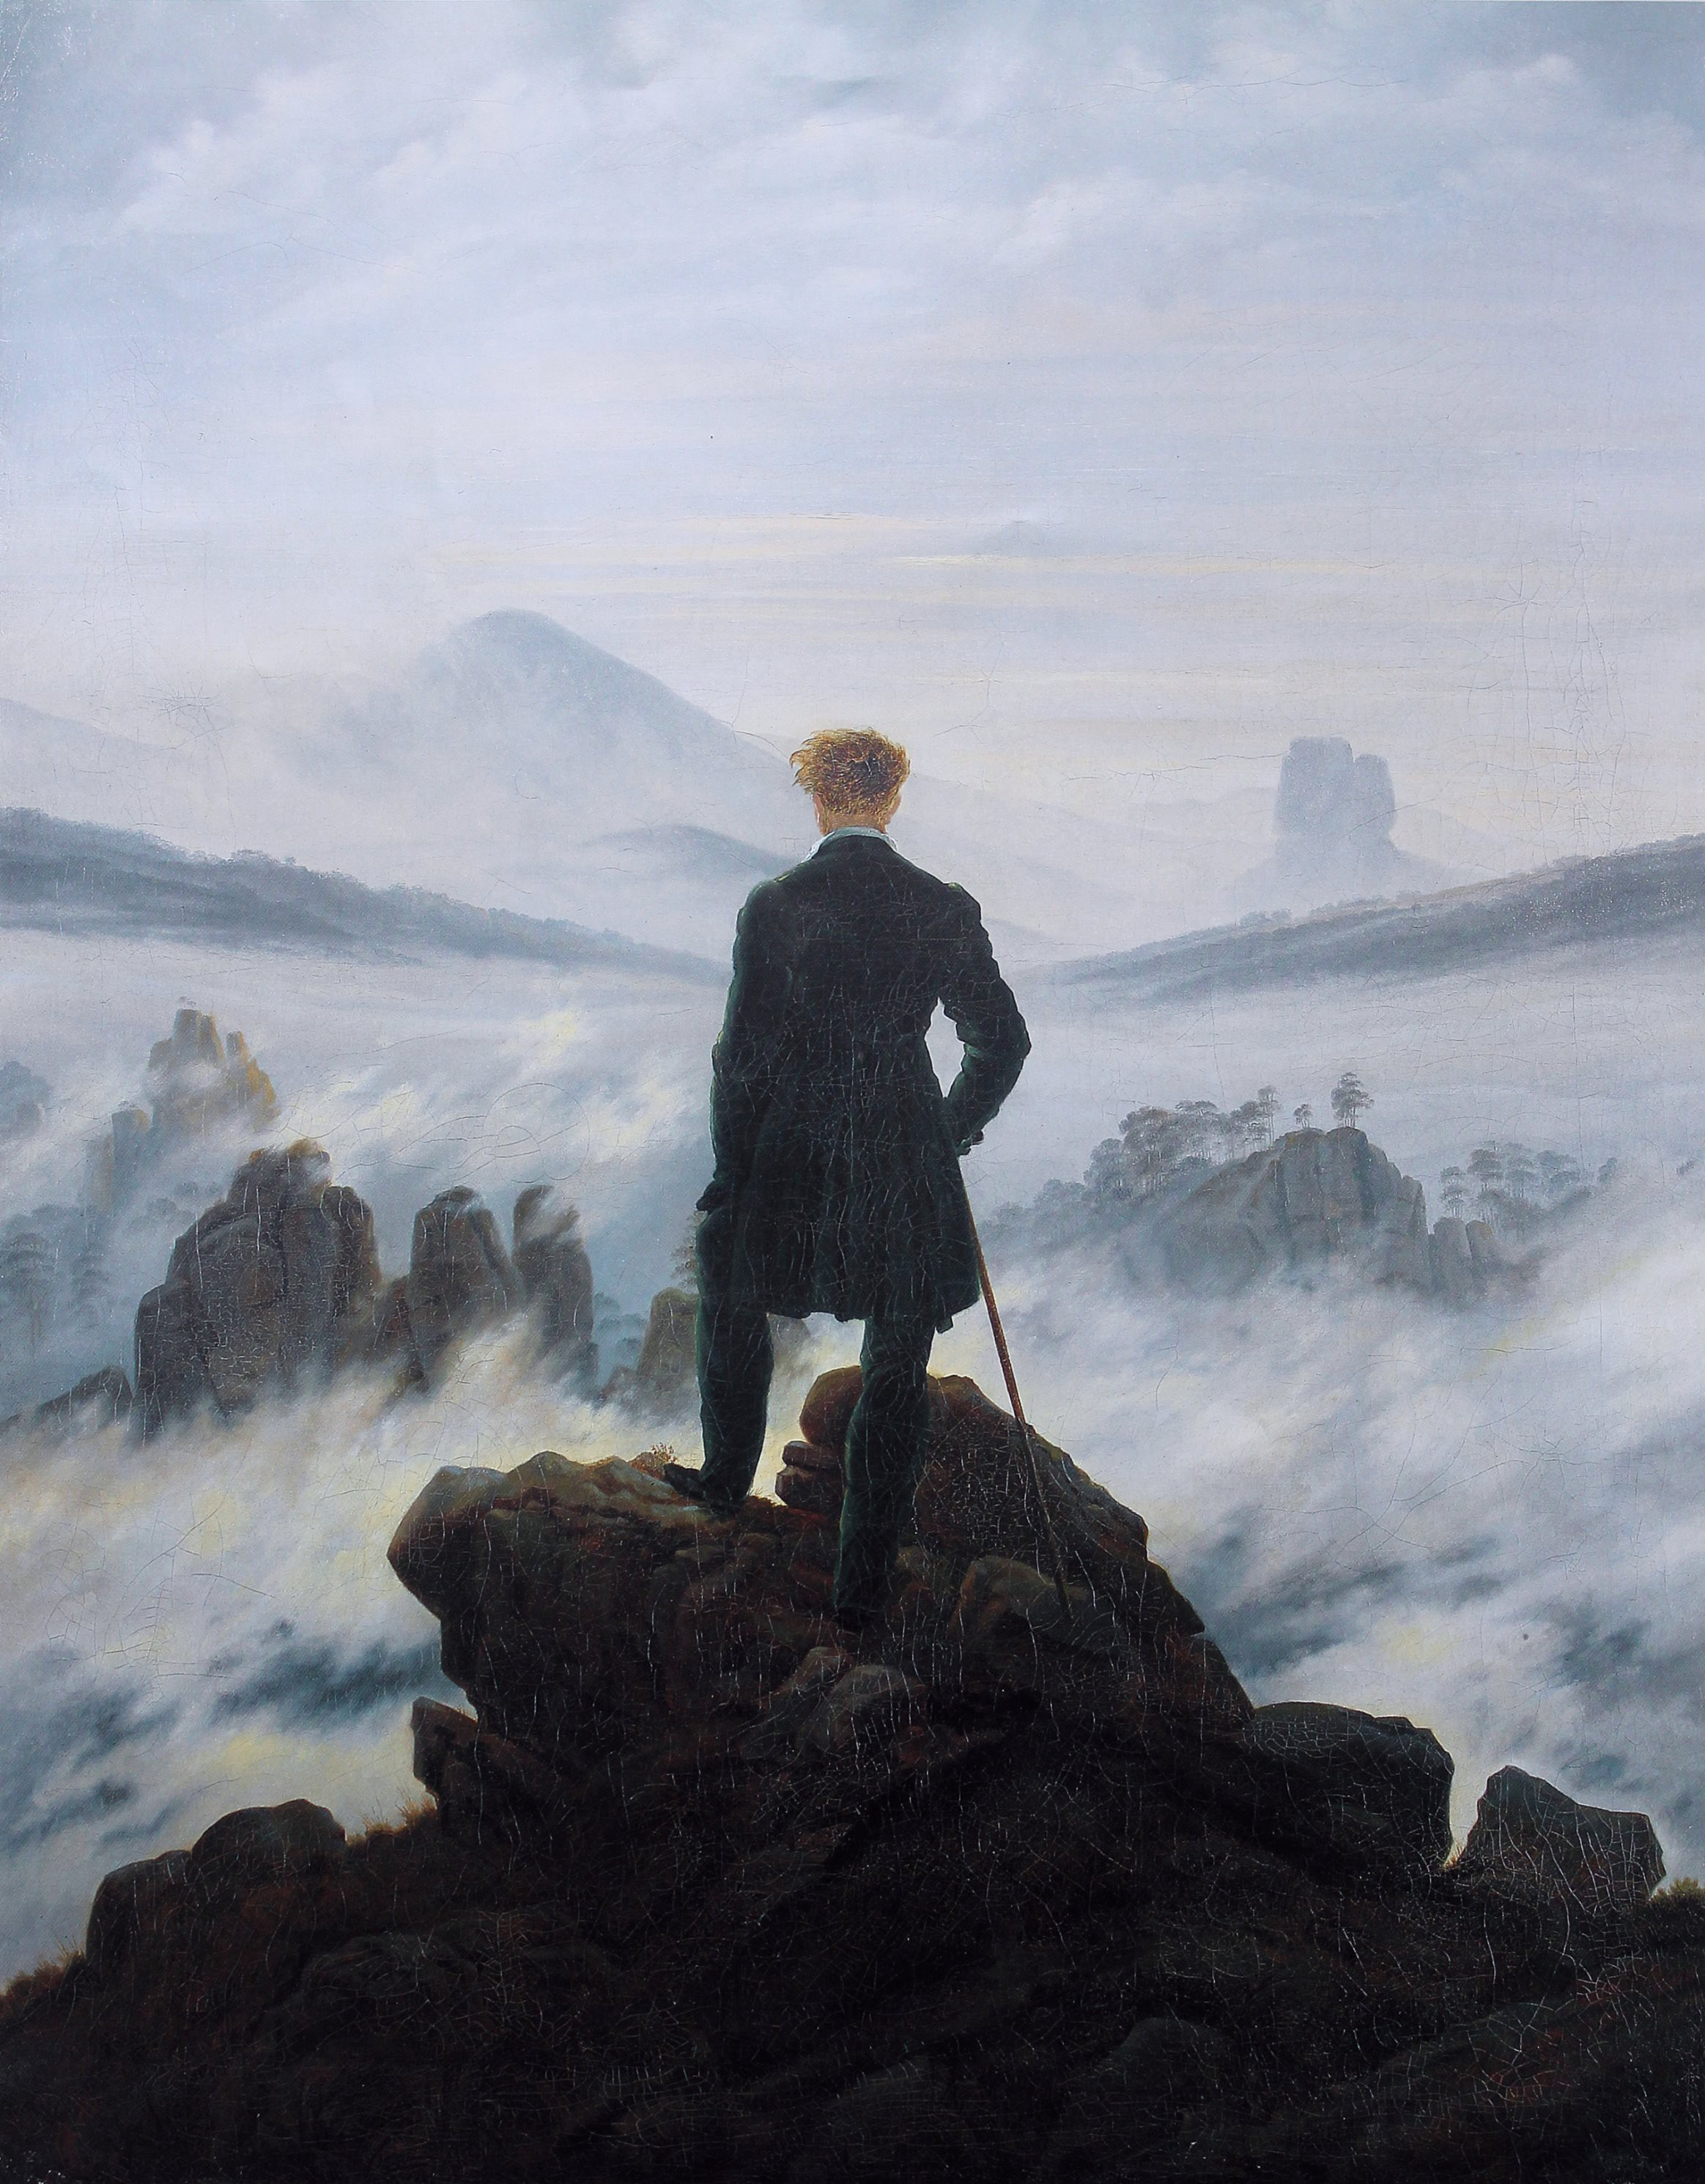
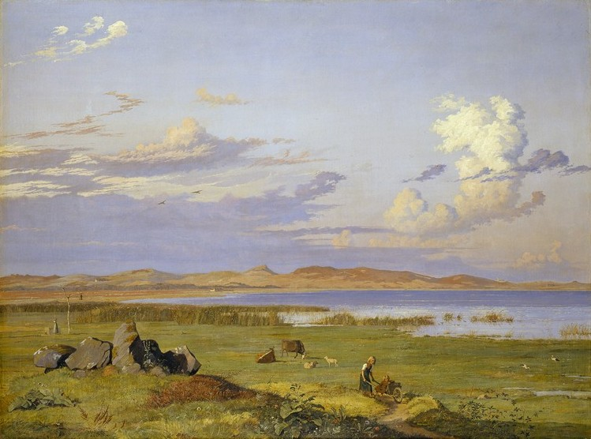
Det store landskabs-rum

Slide 3
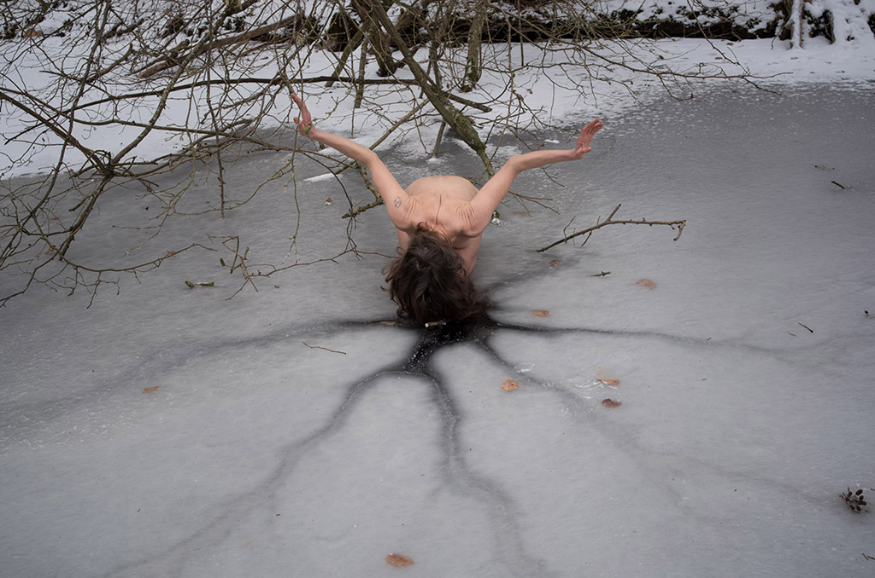
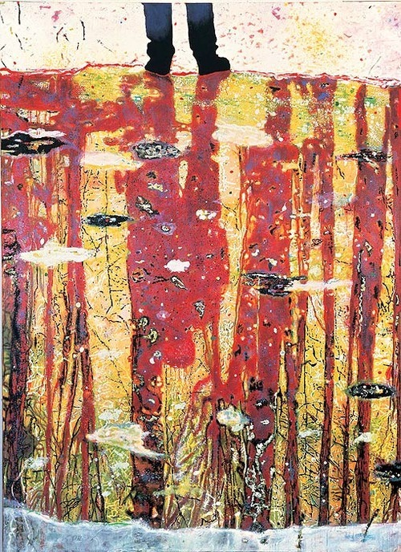
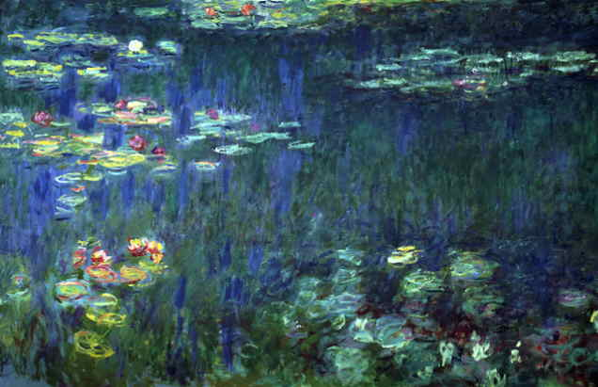
Naturindtryk: Tæt på -
Ned i naturen.

Slide 4
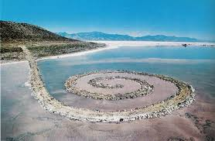
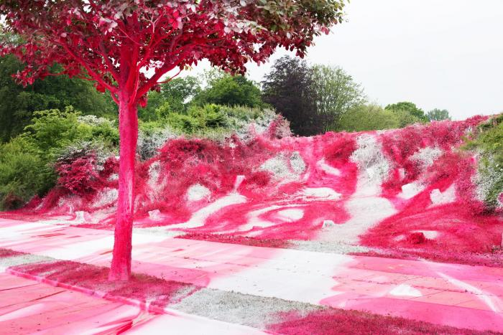
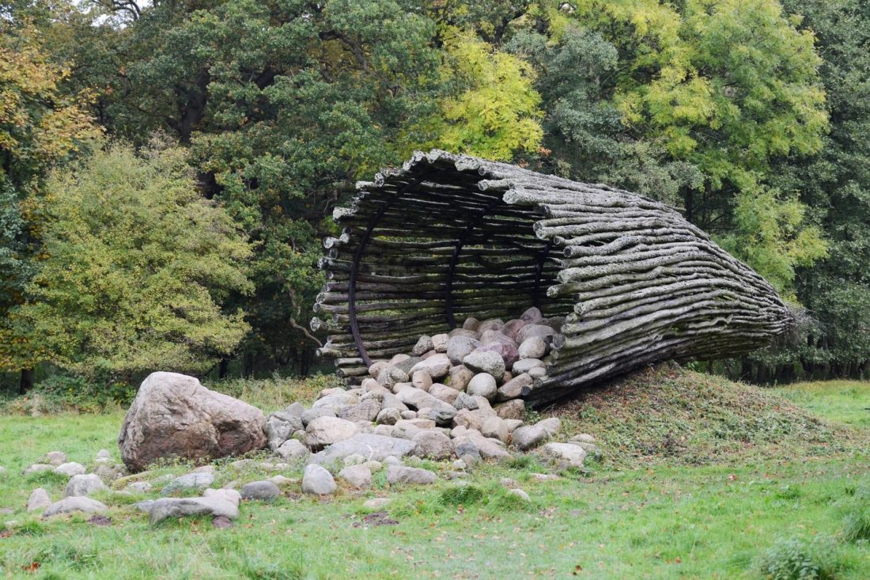
Landart:
Kunstneriske indgreb i naturen
Her: Fotodokumentation af tre forskellige landskabsinstallationer (landart)

Slide 5
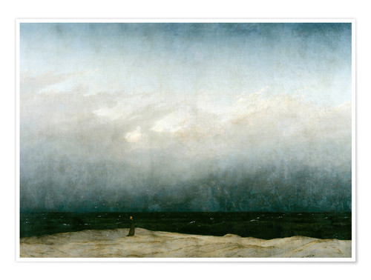
Casper David Friedrich: Munken ved havet, 1810

Slide 6
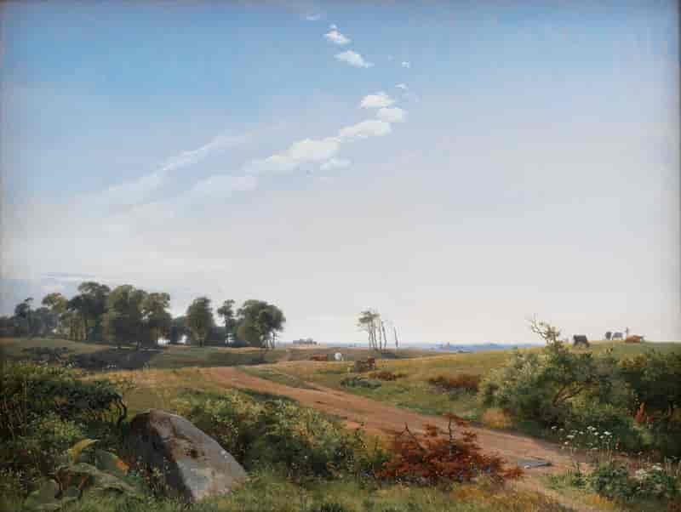
T.H. Lundbye: Sjællandsk landskab 1842

Slide 7
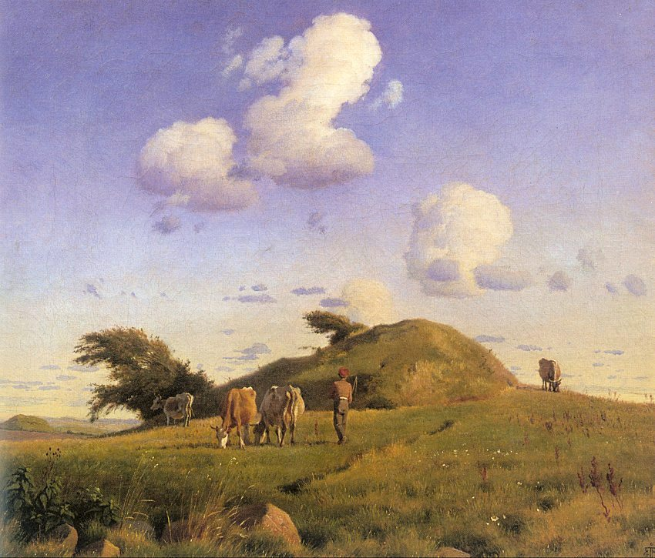
J. Th Lundbye: Efterårslandskab ved Vallekilde, 1847

Slide 8
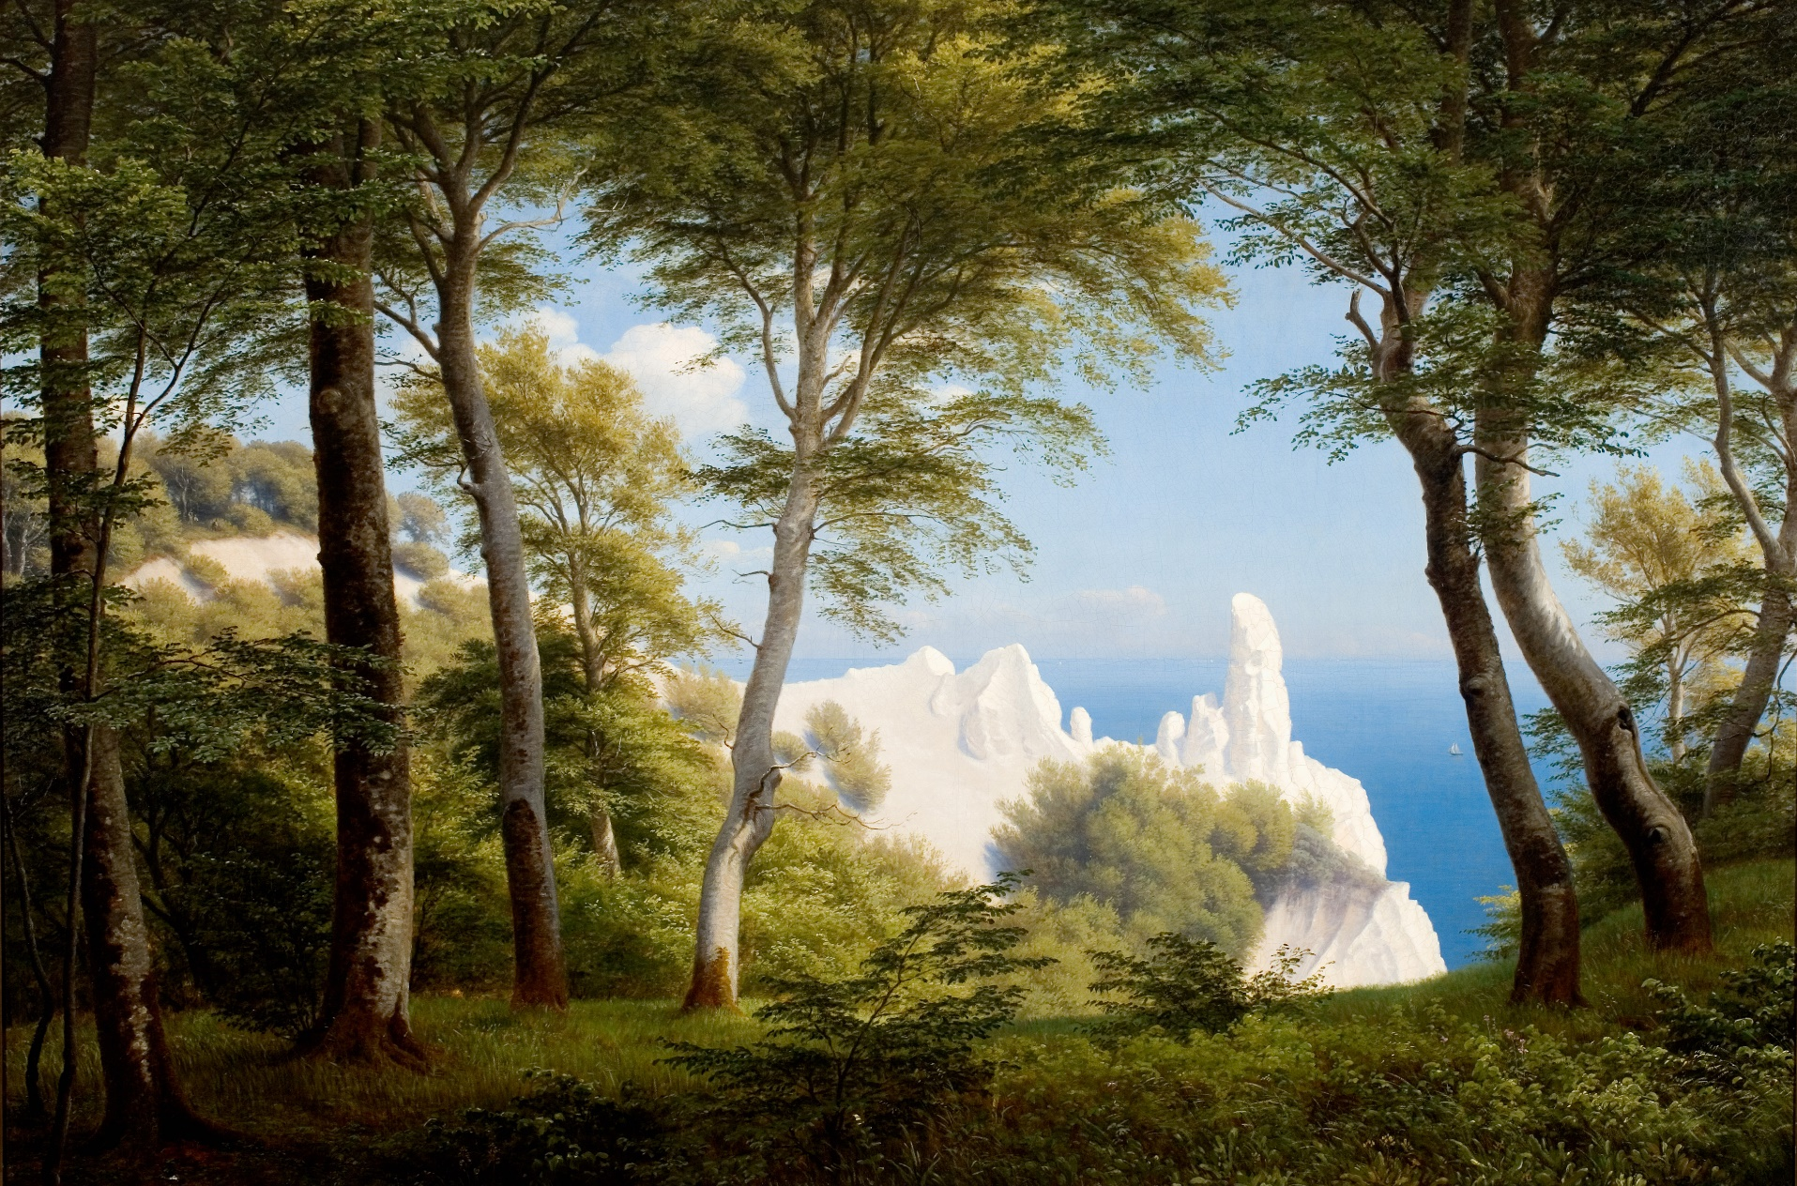
PC. Skovgaard: Udsigt over havet ved Møns Klint, 1850

Slide 9
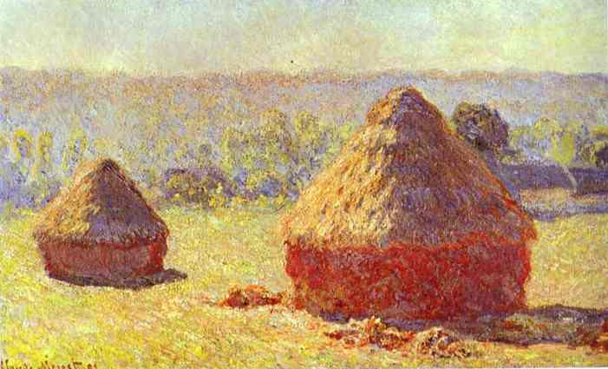
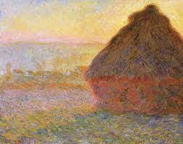
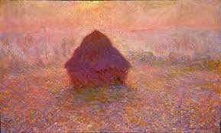
Claude Monet: Serie af høstakke 1890-92

Slide 10
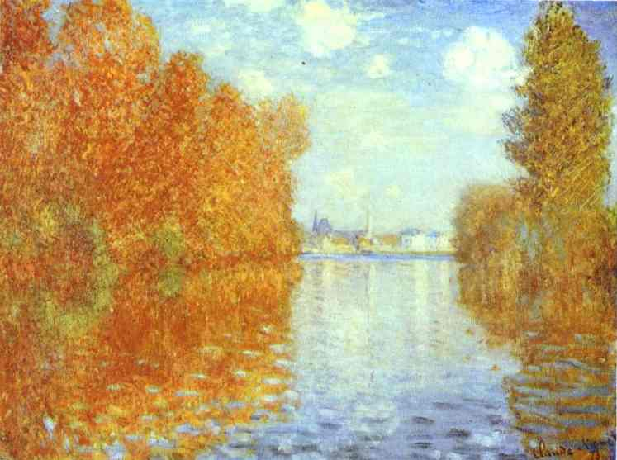
Claude Monet: Efterår i Argenteul, 1880

Slide 11
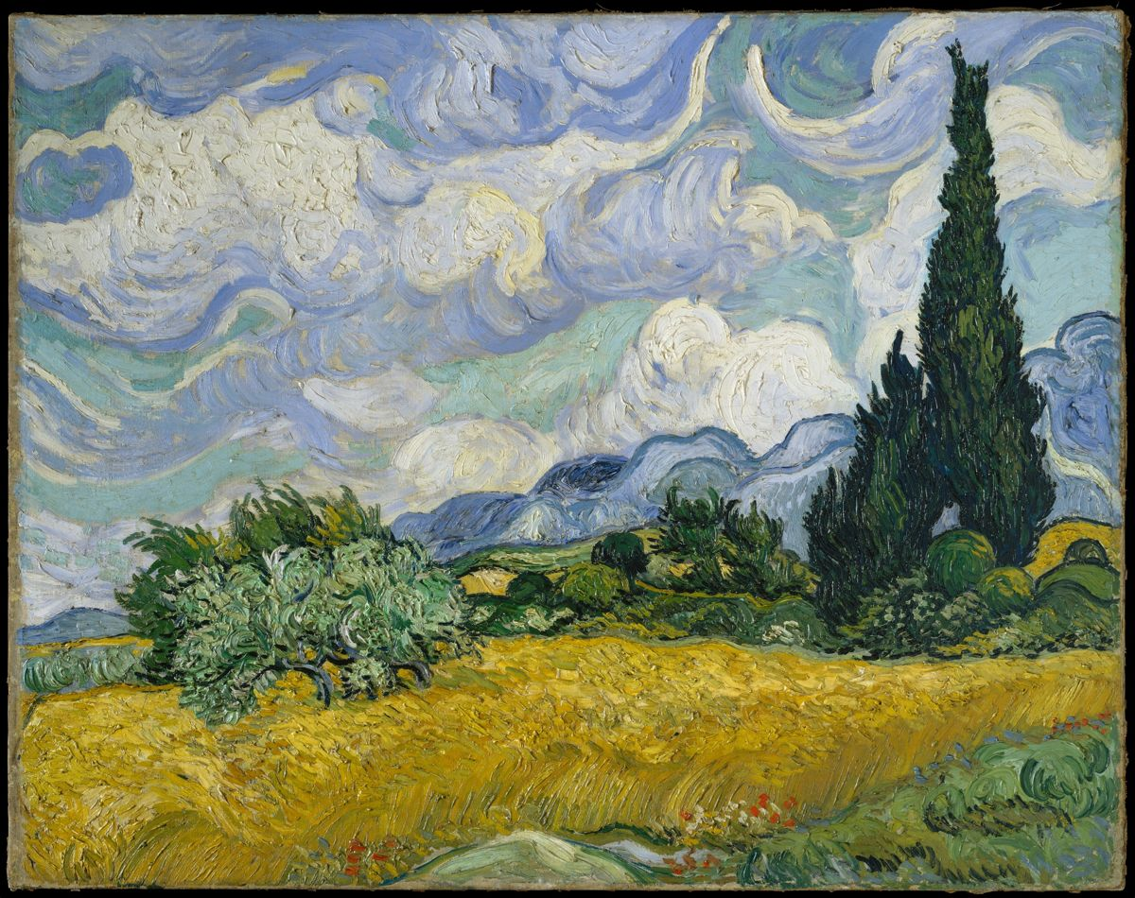
V. Van Gogh: Hvedemark med cypres, 1889

Slide 12
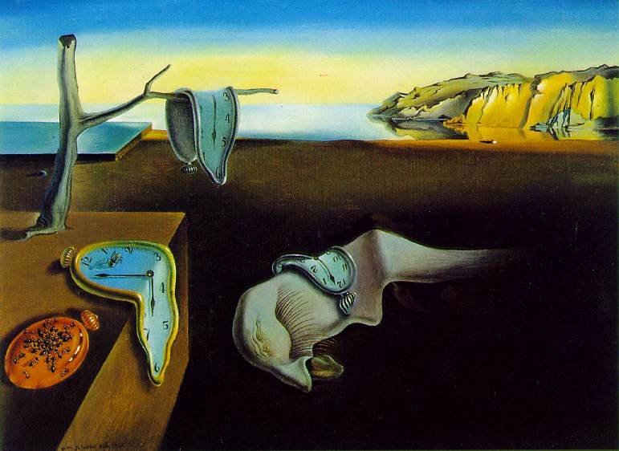
Salvador Dali: Erindringens bestandighed, 1936

Slide 13
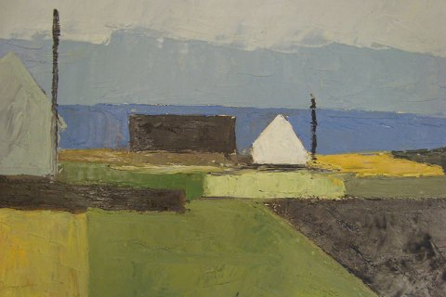
Jørgen Budde Nielsen: Landskab ca. 1950

Slide 14
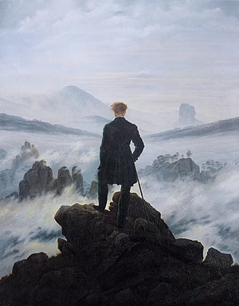
Casper David Friedrich: Vandringsmanden over tågehavet, 1818

Slide 15
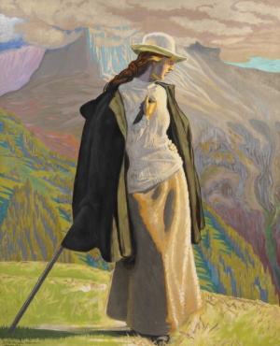
J. F. Willumsen, En Bjergbestigerske, 1912.

Slide 16
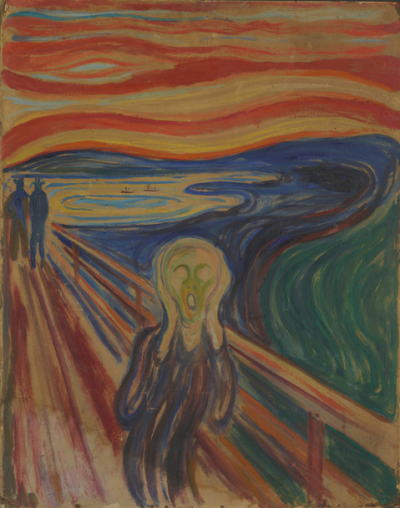
Willumsen, Efter stormen, 1905. Tempera på lærred,156 x 150,5 cm
Munch, Skriget, 1910. Tempera og olie på ugrundet pap, 83,5 × 66 cm

Slide 17
J.F. Willumsen, Efter stormen, 1905.

Slide 18
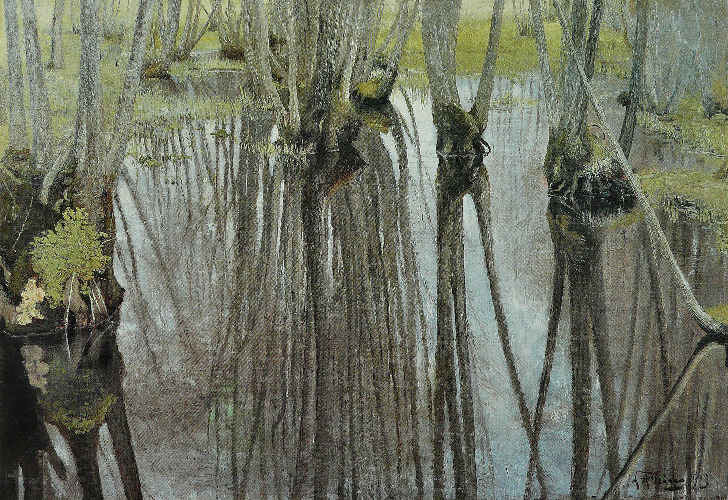
L.A. Ring: Elletrunter, 1893

Slide 19
Peter Doigh:
”Reflection, what does your soul look like?”, 1996

Slide 20
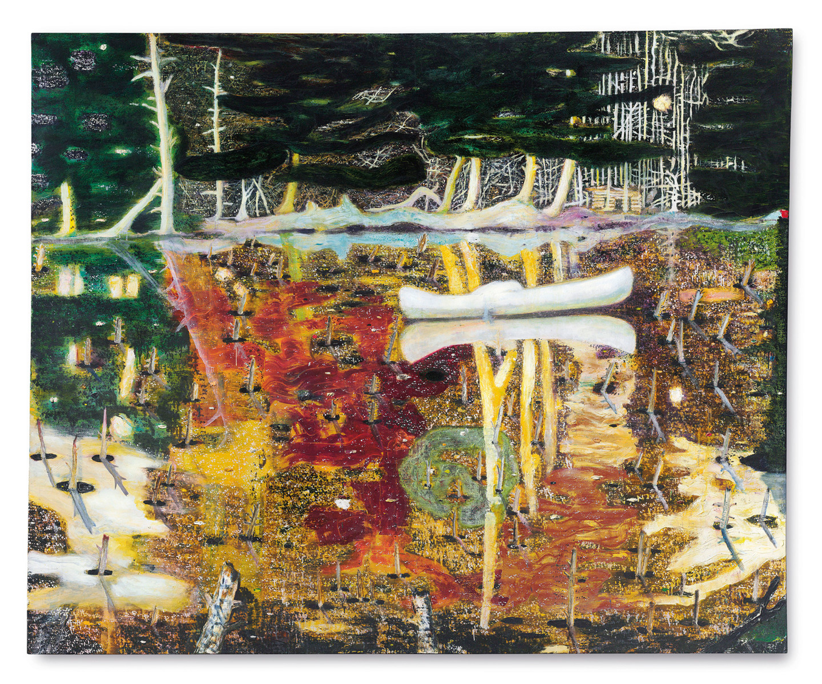
Peter Doig: Swamped, 1990

Slide 21
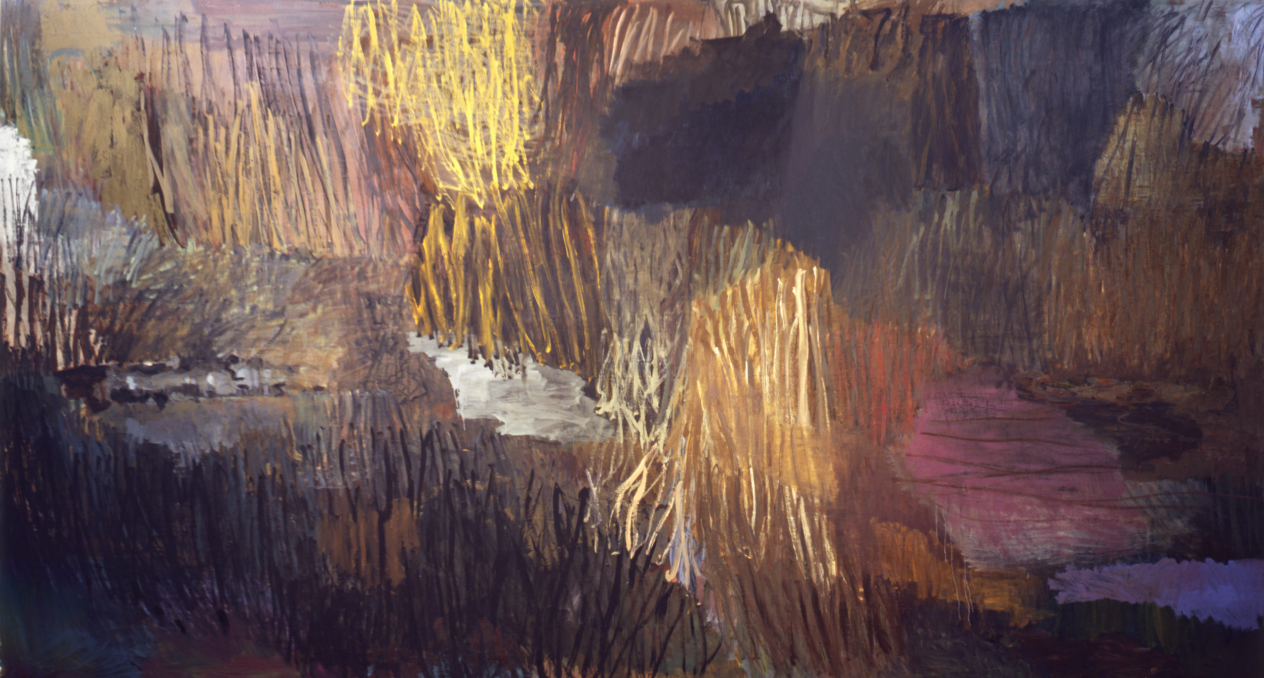
Per Kierkeby: Uden titel 1995
Oil on canvas, 300 x 550 cm

Slide 22
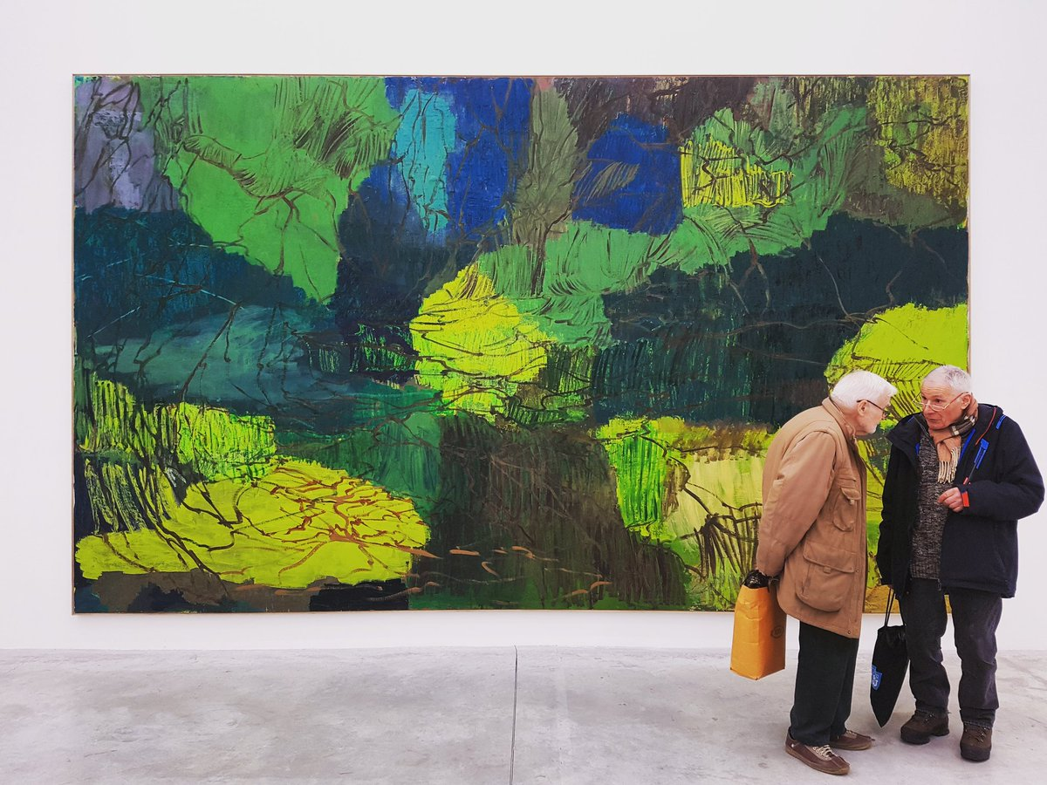
Per Kierkeby:

Slide 23
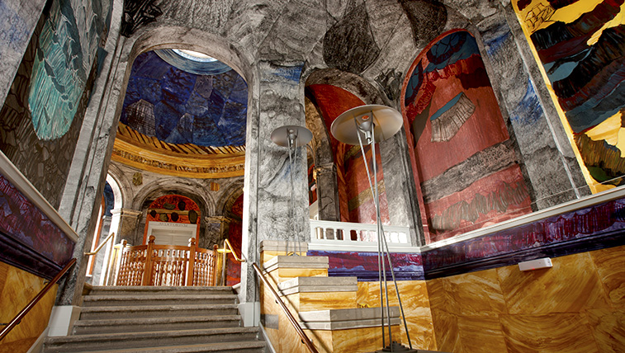
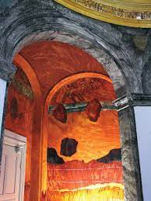
Per Kirkebys væg- og loftsmaleri på Statens naturhistoriske museum, København. Færdigt 2004

Slide 24
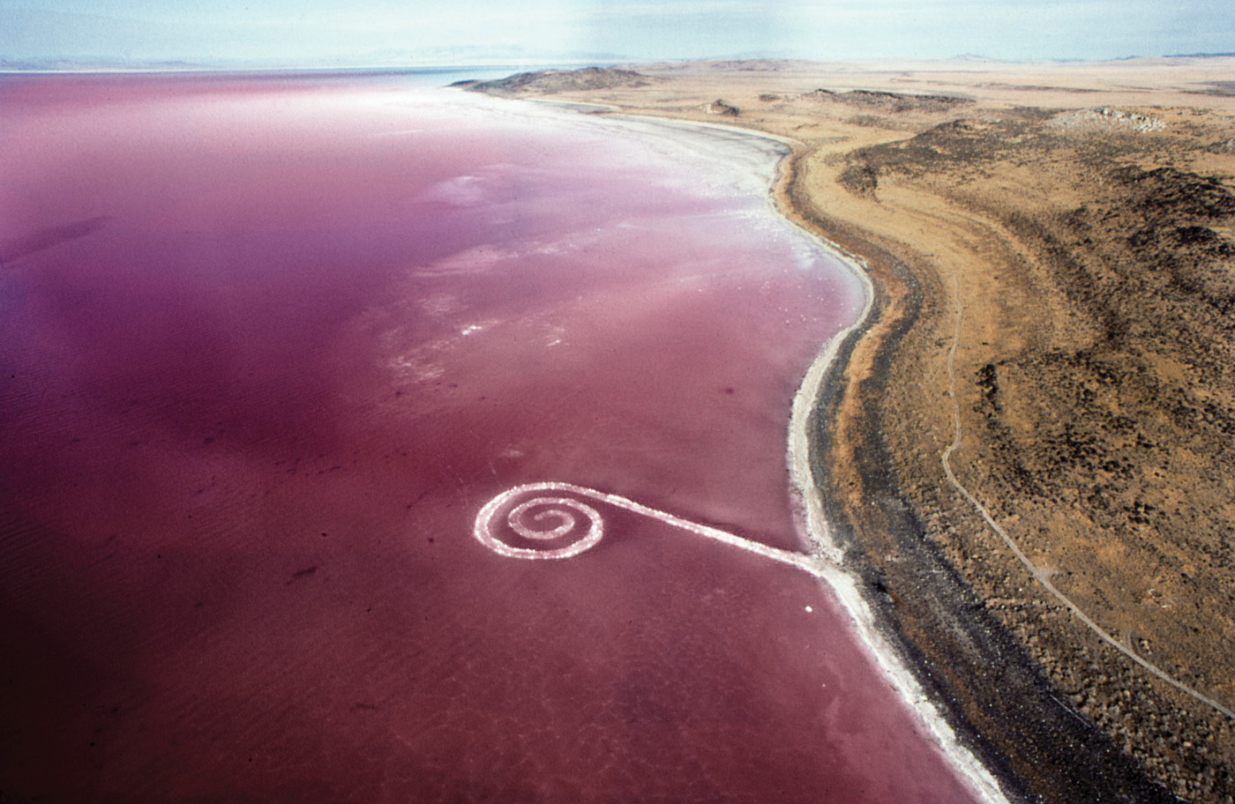
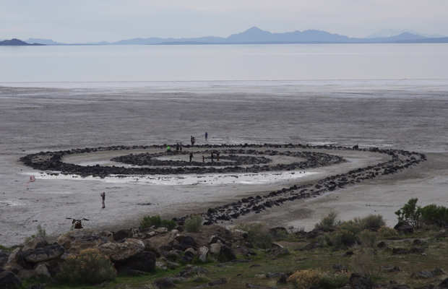
Robert Smithson: Spiral Jetty,
Great Salt Lake, Utah, 1970
Fotodokumentation af naturinstallation

Slide 25
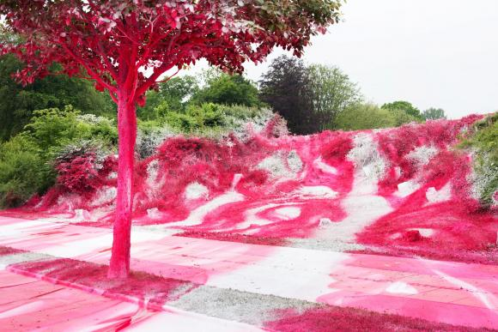
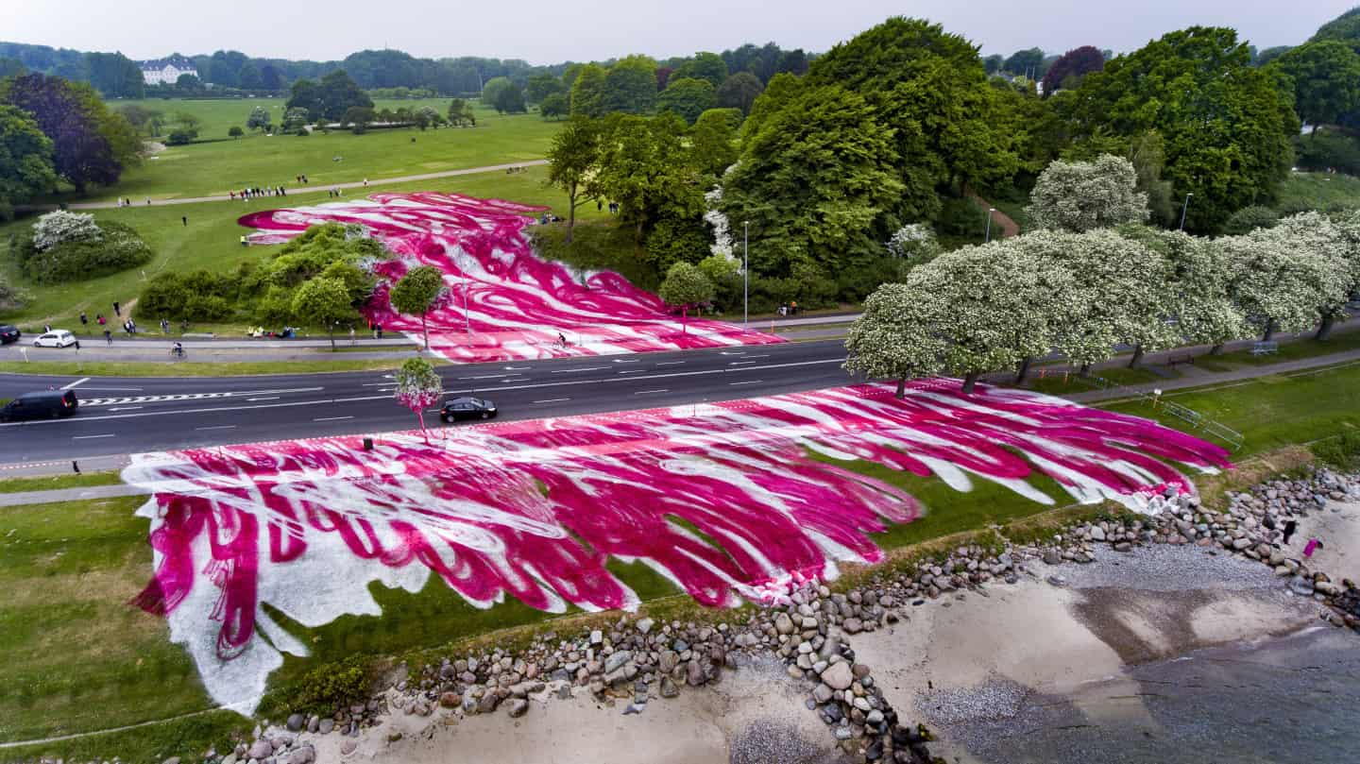
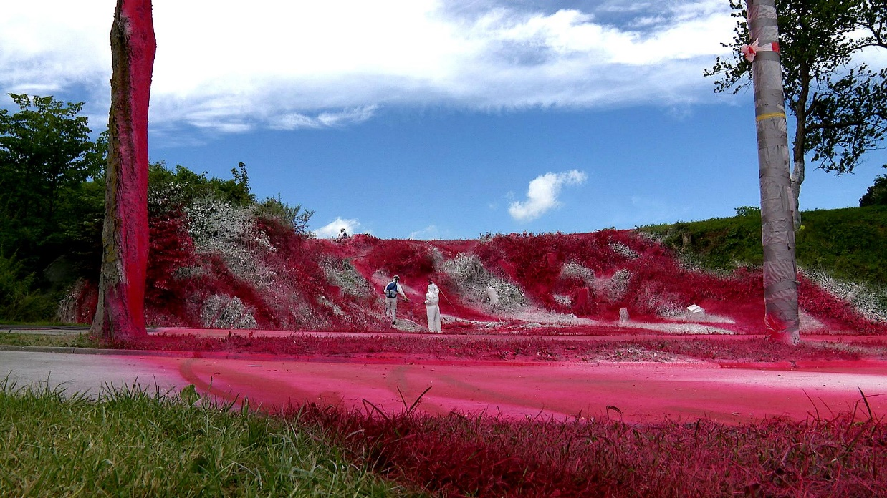
Katharina Grosse: ”The Garden” naturinstallation i Mindeparken, Århus, 2019

Slide 26
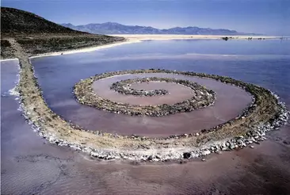
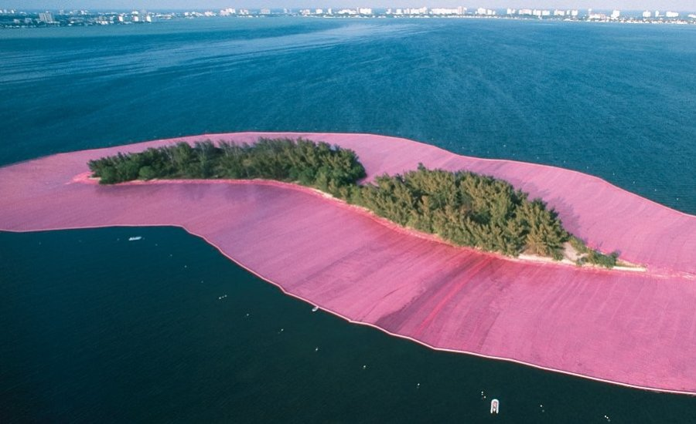
Hvad er fælles for den første generation af land art- kunstnere: fx Michael Heizer, Robert Smithson og Christo?

Slide 27
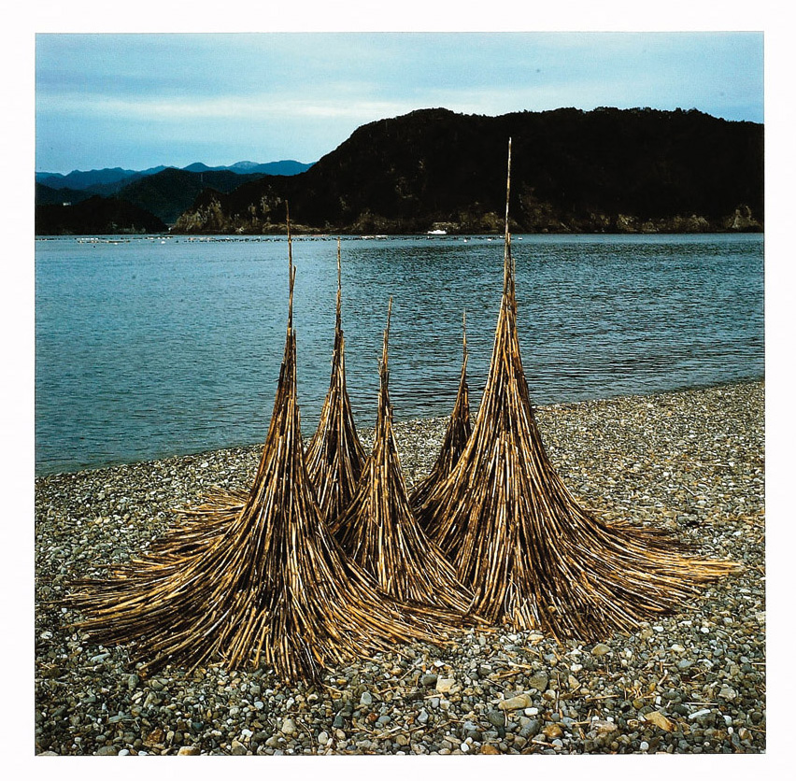
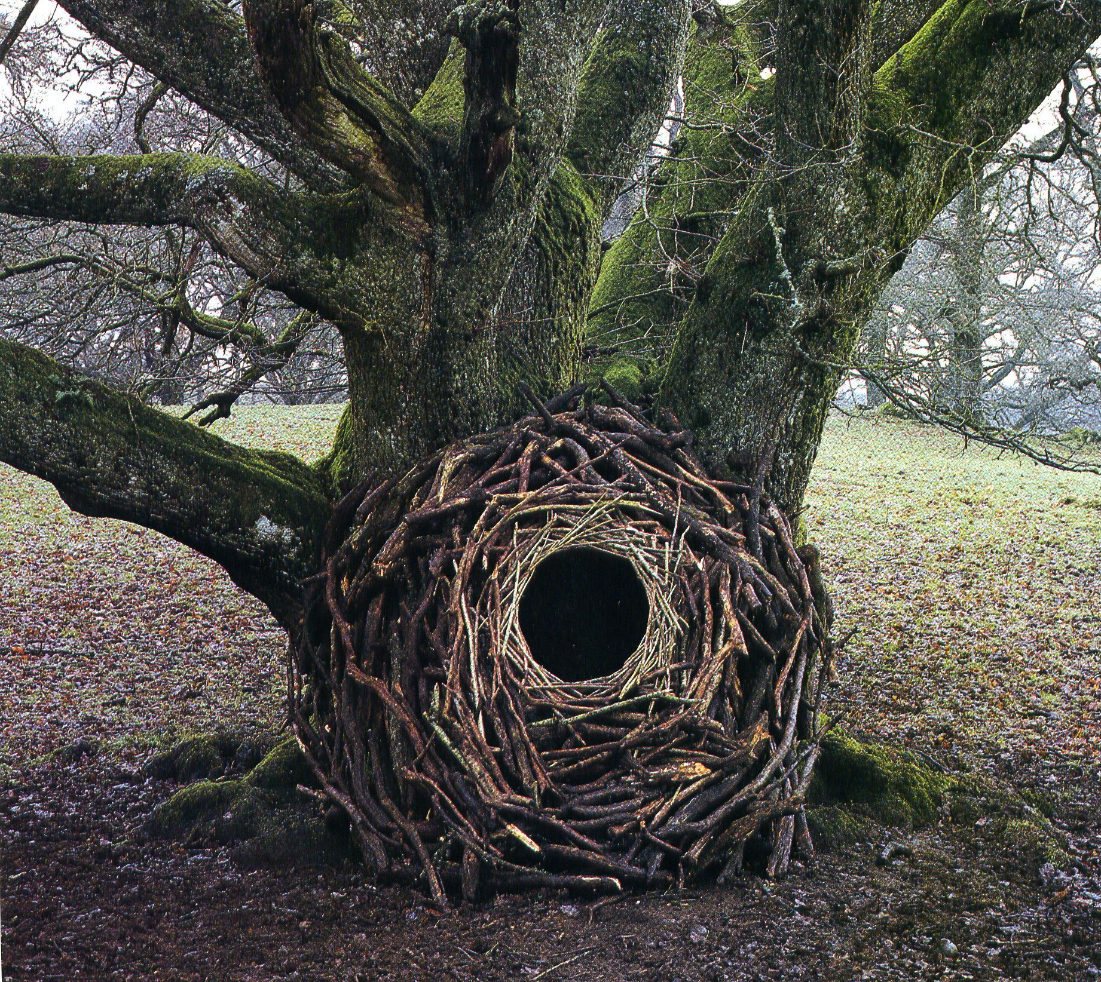
Hvad er karakteristisk for den slags landart, som Andy Goldsworthy laver?

Slide 28
Nana Fracisca Schottländer: Sympoiesis, 2021
Fotos og kunstfilm:
Se filmen her: https://www.youtube.com/watch?v=_UlE9hV4Y2c

Slide 29
Hvordan er forholdet mellem menneske og natur i de forskellige værker ?
Beskriv farverne og illusionsrummet i nogle af billederne og gør rede for hvilken betydning de formelle virkemidler har for din opfattelse af værkerne.
Hvad betyder værkernes titel for din afkodning af billederne?
Hvordan oplever du, at beskueren inddrages i værkerne?
Hvilken betydning har værkernes komposition og beskæring for din opfattelse af den historie eller stemning, som værket udtrykker?

Slide 30
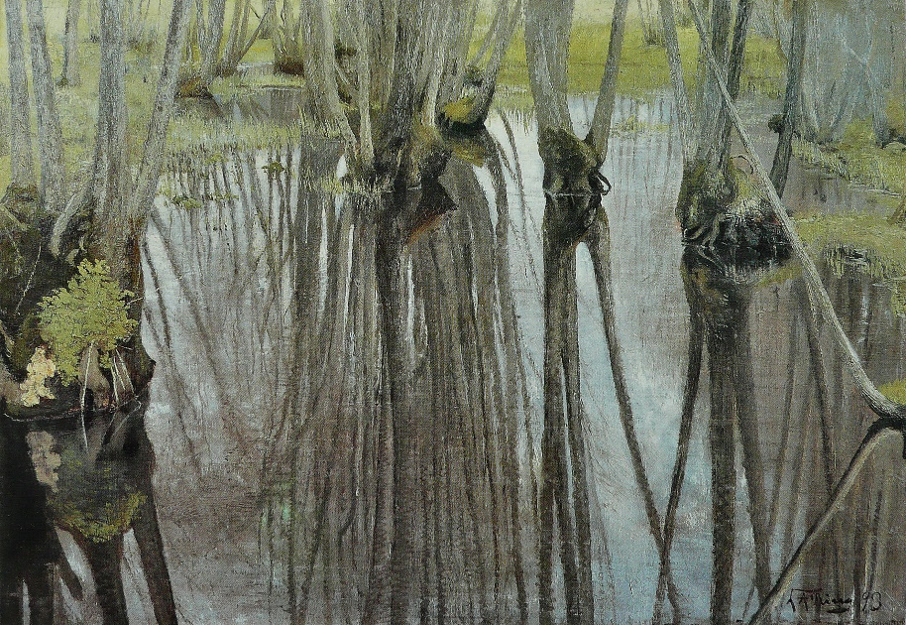
Vælg ét af de fire billeder ud
Beskriv med egne ord stemningen/ fortællingen i billedet.
Hvilke formelle elementer er med til at skabe netop denne stemning/fortælling? (hvilke farver og farvekontraster er brugt? Hvilke rumskabende faktorer er brugt? Hvordan er penselarbejdet?
Hvordan er kompositionen og beskæringen?
Sammenlign i store træk det valgte billede med de tre andre værker. Hvilke forskelle er der mellem værkerne?
Sæt to af værkernein i en kunsthistorisk kontekst. Hvornår er værkerne fra og hvilke tidstypiske strømninger reflekteres i værkerne?

Slide 31
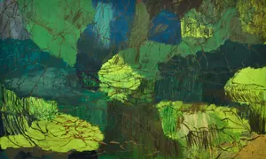
Per Kirkeby
Peter Doigh
Hvilke forskelle er der på de to naturskildringer?
Hvilke ligheder er der?
Hvad tror du der menes, når der i grundbogen tales om, at billeder som disse kan udgøre et refleksionsrum?

Slide 32
Opgave
Gå en tur uden for skolen –ud på boldbanerne eller over i den lille skov omkring skolen.
Find et sted, I vil bearbejde på én eller anden måde og fotografér stedet.
Kom tilbage i lokalet og lav et par skitser, hvor I brainstormer på jeres idé
I kan enten arbejde diskret med materialer fra området eller i kan tilføre stedet et fremmedelement (pakke noget ind i lagener, ligesom Christo og Jeanne Claude, hænge noget op, som understreger linier i landskabet eller lignende.

Slide 33
Det Sublime – mod en definition
Burke om det sublime i kunsten: kunst der visualiserer en storhed
Kunstnere der arbejder med at skildre det sublime i naturen, forsøger at vise naturens storslåethed
Når noget betager en i en sådan grad at man opsluges fuldstændigt, kan man sige, at det er sublimt.
Det sublime er ikke en målbar størrelse som man kan efterligne eller regne sig frem til. Når man taler om det det sublime i kunsten, taler man om en egenskab ved kunsten, der handler om at vække stærke følelser hos beskueren, som er hinsides fornuft og logik.
Kunsthistorisk: kunstnerne blev optagede af at skildre det sublime i naturen i landskabsmalerier i romantikken (1800tallet).

Slide 34
